Slide 1
10. Redux를 이용한 상태관리

Slide 2
10-5
redux-thunk
10-1
Flux
10-6
redux-promise
10-2
Redux
10-7
redux-saga
10-3
다중 리듀서
10-8
redux devtool
10-4
Redux Middleware
10-9
redux hook

Slide 3
React 리뷰
React의 핵심 철학
단방향 데이터 흐름
경우 1 : 부모 컴포넌트에서 자식 컴포넌트로 속성을 이용해 데이터를 전달
애플리케이션 실행에 대한 추적을 통해 어떤 상황에서 어떤 코드가 실행되는지 쉽게 파악할 수 있음
경우 2 : state --> UI (OK)
UI --> state ( X ) : UI에서 상태를 직접 변경하지 못함
UI --> Event Handler --> setState() --> State --> UI 반영
컴포넌트 구조가 복잡한 앱에서의 문제점
컴포넌트들의 다중 중첩 구조
최상위 컴포넌트의 상태가 자식 컴포넌트로 계층적으로 반복적으로 전달되어야 함. 이 과정에서 오류 발생 가능성이 높아짐
컴포넌트 -> 컴포넌트 -> 컴포넌트 -> 컴포넌트 와 같이 계층적으로 속성 전달

Slide 4
React 리뷰
Container
State
UI
props
Presentational
Presentational
props
setState()
EventHandler
Presentational

Slide 5
React 리뷰
다음의 경우를 생각해보자
A 컴포넌트(또는 화면)와 C 컴포넌트(또는 화면)이 같은 데이터를 나타내고 변경해야 한다면?
각각 컴포넌트가 독자적인 상태를 가지고 있다면 두군데를 동시에 변경해야 함. 복잡하고 힘듬
또는 부모 컴포넌트에 상태를 정의하고 속성으로 전달함. 변경은 콜백을 통해서...
복잡한 컴포넌트 구조의 앱에서는 "둘다 바람직한 해결책이 아님"
Parent
Parent
state: { num: 100 }
callback
props
props
A
B
A
B
state: { num: 100 }
props
C
C
state: { num: 100 }

Slide 6
Flux란?
플럭스란?
Facebook에서 클라이언트-사이드 웹 어플리케이션을 만들기 위해 사용하는 어플리케이션 아키텍쳐.
단방향 데이터 흐름을 활용해 View 컴포넌트를 구성하는 React를 보완할 수 있음
구성 요소
Dispatcher : 단 하나의 디스패처. Actions으로부터 전달받은 메시지를 Store에 전달하는 단일 통신 채널.
Stores : 애플리케이션의 상태와 상태를 변경하는 메서드를 보유함. 상태 변경 메서드는 상태의 불변성을 유지할 수 있도록 하는 것이 권장됨.
Views : Store의 상태를 UI로 나타내고, Action을 일으킬 수 있는 환경을 제공함.
Action : 상태를 변경하는 기능 이외의 비즈니스 로직을 배치함. 비즈니스 로직 실행 후의 결과를 Dispatcher를 거쳐 Store 로 전달하여 상태를 변경함.

Slide 7
Flux 아키텍처
Flux란?
대규모 애플리케이션에서 일관된 데이터(상태) 관리를 용이하게 하기 위해 만든 단방향 데이터 흐름을 가지는 아키텍처이자 패턴
예) HTTP를 이용한 외부 API 호출 기능
외부 API
액세스
2. API 호출(optional)
단일 통신 채널
Action
Dispatcher
Store
View
Action
Store
View
ActionCreator
Store
View
3. dispatch(action)
4. 액션 전달
5. binding
1. 액션 생성자 호출

Slide 8
Flux 아키텍처
구성 요소
Dispatcher
단 하나의 디스패처
ActionCreators으로부터 전달받은 메시지(Action)를 Store에 전달하는 단일 통신 채널.
모든 메시지를 이 지점을 거쳐감
Stores : 애플리케이션의 상태와 상태를 변경하는 메서드를 보유함.
상태 변경 메서드는 상태의 불변성을 유지할 수 있도록 하는 것이 권장됨.
Views
Store의 상태를 UI로 나타내고, Action을 일으킬 수 있는 환경을 제공함.

Slide 9
Flux 아키텍처
구성 요소
ActionCreators
상태를 변경하는 기능 이외의 비즈니스 로직을 배치함.
비즈니스 로직 실행 후의 결과(Action)를 Dispatcher를 거쳐 Store 로 전달하여 상태를 변경함.
Action
Dispatcher를 거쳐 Store로 전달되는 메시지
상태를 어떻게 변경할 것인지를 담은 메시지 정보 객체
예) { type:"deleteCard", payload : { id:100234 } }

Slide 10

Flux 아키텍처
Flux 아키텍처를 적용한 React 앱
데이터 흐름에서 '단일' 인것이 중요함
여기만 들여다보면 모든 데이터 흐름과 변경사항을 알 수 있음
Parent
Store
binding
Store
Store
A
B
Dispatcher
C
Action
Action
ActionCreator
액션 호출

Slide 11
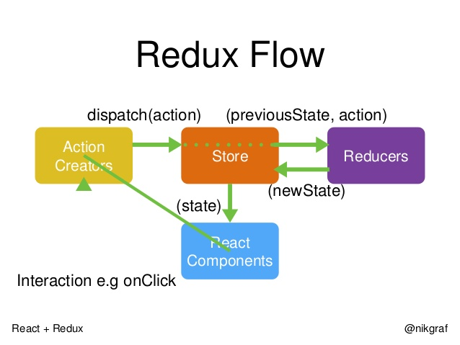
Redux 개요
Redux?
Dan Abramov
JS 앱을 위한 예측가능한 상태 컨테이너
JS 앱에서 UI상태, 데이터 상태를 관리하기 하기 위한 도구
Flux의 아키텍처를 발전시키면서 복잡성을 줄임
React에서만 사용하는 것이 아님.
jQuery, Angular, Vue.js 에서도 사용할 수 있음.
참조 : https://onsen.io/blog/react-state-management-redux-store/

Slide 12
Redux 아키텍처
Redux 아키텍처 그림
예) HTTP를 이용한 외부 API 호출 기능
외부 API
2. 외부API 호출(optional)
4. 현재의 state와 action 전달
Action
3. dispatch
Store
Reducers
Action
Reducers
Action
Creators
Reducers
6. binding
5. newState 리턴
View
View
View
(React 컴포넌트)
1. 액션 생성자 호출

Slide 13
Redux 아키텍처
Store
Single Source of Truth
'단일'이므로 이곳만 들여다보면 모든 데이터 흐름, 상태 변경 사항을 알 수 있음
애플리케이션 전체의 상태를 한 곳에서 관리하므로....
상태(State)가 복잡해지고...
상태를 변경하는 작업도 복잡해지고...
따라서 상태는 Store가 관리! 상태 변경 작업은 Reducer들에게 위임!
ActionCreator
Flux의 ActionCreator를 거의 대부분 수용
애플리케이션의 상태를 변경하고 싶다면 액션(Action:메시지)을 전송해야 함.(dispatch)
액션은 Store를 거쳐 Reducer로 전달되고 Reducer가 상태를 변경한 후 Store로 리턴함
변경된 후 리턴된 상태가 Store의 새로운 상태가 됨.

Slide 14
Redux 아키텍처
Reducer
Reducer는 순수함수(Pure Function)이어야 한다.
순수함수란?
입력인자가 동일하면 리턴값도 동일해야 함
부수효과(side effect)가 없어야 함
함수에 전달된 인자는 불변성으로 여겨짐. 인자는 변경할 수 없음
액션(Action:메시지)이 Store로 전달되면 Store는 이것을 Reducer로 전달함.

Slide 15
Redux 아키텍처
Reducer
Store는 단 하나이지만 Reducer는 여러개일 수 있음
단 RootReducer를 중심으로 계층 구조를 가짐
RootReducer는 상태 데이터의 키를 이용해 처리할 수 있는 Reducer에게 전달함.,
각 Reducer는 불변성을 유지하도록 복제한 뒤 변경사항을 반영해 리턴함.
이전 상태 객체는 남겨지고 새로운 상태 객체가 생성되어 Store의 상태가 되므로 ...
변경 사항을 추적할 수 있는 밑바탕이 됨.
다중 Reducer
작은 애플리케이션이라면 하나의 리듀서로도 충분하지만
복잡한 애플리케이션은 여러 개의 Reducer를 결합하여 reducer tree를 구성할 수 있음.

Slide 16
Redux 아키텍처
Redux의 3가지 원칙
Single Source of Truth(진실에 대한 단일 근원)
애플리케이션의 상태 관리를 위해 단 하나의 Store를 사용함
State is read-only(상태는 읽기 전용)
애플리케이션의 다른 부분에서 상태를 변경할 수 없음
상태를 변경하기 위해서는 action이 보내져야 함.
Store객체는 단 4개의 메서드를 가지는데
dispatch(action), subscribe(listener), getState(), replaceReducer(nextReducer)
setState() 가 없음

Slide 17
Redux 아키텍처
Redux의 3가지 원칙
Changes are made width Pure Function
"변경은 순수 함수로만 이루어져야 한다."
Reducer가 순수 함수임.
Reducer는 현재의 상태를 인자로 전달받고 상태를 수정하여 새로운 상태로 리턴하는 함수
순수 함수의 정의는 이전 페이지에서...

Slide 18
Redux 기본 적용
Redux 적용 이전
컴포넌트 구조
AppContainer
- 중앙집중화된 상태
- 상태를 변경하는 로직
App
Route
( / )
Layout
Outlet
Header
Index Route
( / )
Route
( /about )
Route
( /todos )
Route
( /todos/add )
Route
( /todos/edit/:id )
404 Route
( * )
Home
About
TodoList
AddTodo
EditTodo
NotFound
TodoList
TodoList
TodoList
TodoItem

Slide 19
Redux 기본 적용
상태 트리와 Reducer 설계를 반드시...
App에서 관리해야 하는 상태를 먼저 설계해야 함.
그후 상태를 변경하는 기능을 Reducer로 표현해야 함.
상태 도출
todoList 배열!!
특정 컴포넌트에서만 사용되는 상태이거나 컴포넌트의 생명주기가 바뀌더라도 유지되어야 할 필요가 없는 상태는 Redux State로 관리할 필요 없음
Notes:
전달되는 Action(Message)의 형식은 다음과 유사할 것이다.
{ type : "addTodo", payload : { todo:"할일1", desc:"설명1" } }
Action에서 type은 상수(Constant)를 이용해 오탈자가 발생하지 않도록 전달함
Action의 형식도 반드시 미리 정의되어 있어야 함.

Slide 20
Redux 기본 적용
Reducer Action 도출
오로지 상태데이터가 바뀌는 작업으로 한정함.
addTodo
deleteTodo
toggleDone
updateTodo
Notes:
전달되는 Action(Message)의 형식은 다음과 유사할 것이다.
{ type : "addTodo", payload : { todo:"할일1", desc:"설명1" } }
Action에서 type은 상수(Constant)를 이용해 오탈자가 발생하지 않도록 전달함
Action의 형식도 반드시 미리 정의되어 있어야 함.

Slide 21
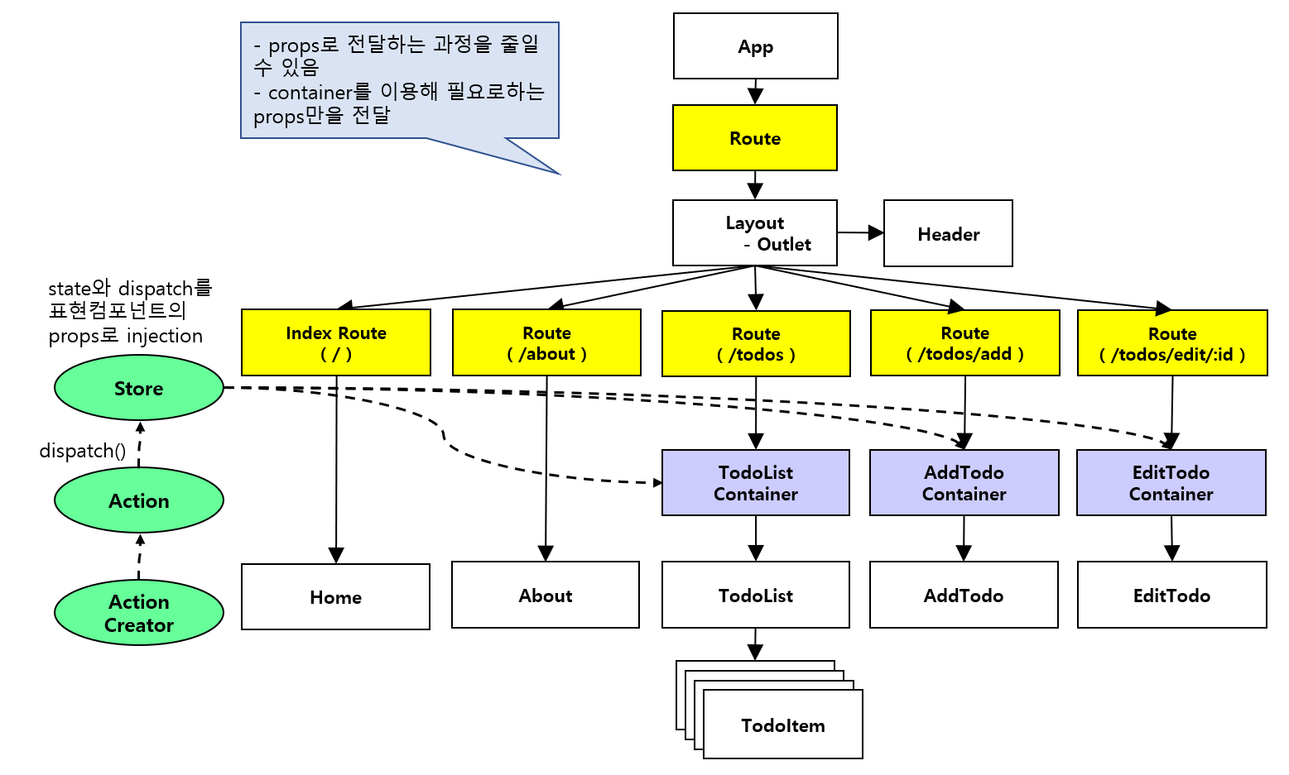
Redux 기본 적용
npm install redux react-redux @types/react-redux
Notes:
다음 명령어를 실행하여 기존 프로젝트에 패키지를 추가한다.
npm install redux react-redux @types/react-redux
새롭게 변경할 예제의 컴포넌트에서 표현컴포넌트는 변경할 내용이 없다.
이 예제의 표현 컴포넌트는 App, InputTodo, Todolist, TodoItem 이며, 기존 컴포넌트를 그대로 사용할 것이다.
AppContainer 파일 삭제(다른 요소들 모두 작성후)
App 컴포넌트 내용 변경
PropTypes를 import하는 구문과 PropTypes 정의하는 코드를 삭제함
<Route />에서 props를 전달하는 코드를 모두 제거
전체 코드는 다음을 확인함

Slide 22
Redux 기본 적용
컴포넌트에서 State, Dispatcher 적용
const TodoList = ({ todoList, deleteTodo, toggleDone } ) => {
};
const mapStateToProps = (states) => ({
todoList: states.todoList,
});
const mapDispatchToProps = (dispatch) => ({
deleteTodo: (id) => dispatch(TodoActionCreator.deleteTodo(id)),
toggleDone: (id) => dispatch(TodoActionCreator.toggleDone(id)),
});
export default connect(mapStateToProps, mapDispatchToProps)(TodoList);
Notes:
react-redux 라이브러리가 제공하는 connect 고차 함수를 이용해 Store의 상태와 Dispatch 메서드를 App 컴포넌트에 속성으로 주입하여 새로운 TodoListContainer 컴포넌트를 생성한다.
mapStateToProps 메서드와 mapDispatchToProps 메서드가 리턴하는 객체가 TodoList 컴포넌트에 전달하는 속성이 된다.
표현 컴포넌트의 속성에 맞춰서 mapStateToProps, mapDispatchToProps 메서드의 리턴값 객체를 지정해야 함.

Slide 23
Redux 기본 적용
컴포넌트에서 State, Dispatcher 적용
const AddTodo = ({ addTodo }: PropsType) => {
};
const mapDispatchToProps = (dispatch) => ({
addTodo: (todo, desc) => dispatch(TodoActionCreator.addTodo(todo, desc)),
});
const AddTodoContainer = connect(null, mapDispatchToProps)(AddTodo);
export default AddTodoContainer;

Slide 24
Redux 기본 적용
Store 적용
ReactDOM.render(
<React.StrictMode>
<Provider store={AppStore}>
<App />
</Provider>
</React.StrictMode>,
document.getElementById("root")
);
Notes:
App 컴포넌트를 store 객체가 지정된 Provider 컴포넌트로 wrapping한 후 render한다.

Slide 25
다중 리듀서 적용
애플리케이션에서 처리할 액션이 많아진다면?
여러 개의 Reducer로 분리해야 할 필요가 있음
combineReducers () 함수를 이용해 여러 개의 분리된 Reducer를 단일 Reducer로 만들어낼 수 있음
const RootReducer = combineReducers({ home: TimeReducer, todos: TodoReducer });
TimeReducer
const RootReducer = combineReducers({
home : TimeReducer,
todos: TodoReducer
});
RootReducer
TodoReducer
Notes:
미리 전체 상태 트리를 설계해야 함.
이번 예제를 위한 전체 상태 트리는 다음과 같이 정의하였음
{
home : { currentTime : xxxxx },
todos : {
todolist : [ .... ]
}
}

Slide 26

Redux Middleware
Redux 미들웨어 개념
액션(Action: 메시지)이 Store로 dispatch 된 후 Reducer 에 도달하기 전과 상태 변경 후에 수행할 작업을 지정할 수 있는 Store 내부에 등록하는 함수
Redux는 단일 Store이므로 모든 액션은 이곳을 거쳐가고 상태 또한 이곳에서 관리되고 있음
단일 Store!!
모든 액션은 이 지점을 거쳐감
액션 값에 여러가지 사용자 지정 작업을 수행하기에 가장 적합한 지점 : 로깅, 비동기 처리 등
3. 현재의 state와 action 전달
Action
2. dispatch
Store
Reducers
Action
Reducers
Action
Creators
미들웨어
Reducers
5. binding
4. newState 리턴
View
View
View
(React 컴포넌트)
1. 액션 호출

Slide 27
Redux Middleware
미들웨어의 구조
currying 기법의 함수의 중첩구조로 작성
가장 안쪽의 함수에서는 store, next, action 인자를 모두 사용할 수 있음
next(action)을 호출하는 시점을 기준으로 '전', '후'로 나뉨
next(action)을 호출하지 않으면 다음 step으로 전달되지 않음
리듀서
dispatch()
미
들
웨
어
1
미
들
웨
어
2
next(action)
next(action)
상태
(state)
상태 변경

Slide 28
Redux Middleware
//미들웨어 함수 구조1
const middleware1 : Middleware = (store) => (next) => (action) => {
...... (리듀서 실행 전)
next(action)
...... (스토어의 상태 변경 후)
}
//미들웨어 함수 구조2
const middleware2 = function(store) {
return function(next) {
return function(store) { ...... }
}
}

Slide 29
redux-thunk를 이용한 비동기 처리
복잡하고 긴 처리 시간이 필요한 작업
동기적으로 처리하면?
처리 시간이 길어지면 그 시간 동안 브라우저가 먹통이 됨
따라서 비동기적으로 처리해야 함
대표적인 예
백엔드 API 서비스와의 통신 : 네트웍을 통해 전송되는 시간 + 백엔드에서의 실행 시간
setTimeout()을 이용해 일정 시간 뒤에 실행하도록 처리
JS에서의 비동기 처리 방법
promise
async ~ await

Slide 30
redux-thunk를 이용한 비동기 처리
Redux 에서는?
비동기 처리를 할만한 좋은 위치?
Reducer
상태를 변경하고 새로운 상태를 리턴하는 기능만을 작성.
Reducer는 순수함수이므로 Side Effect를 일으켜서는 안됨
ActionCreator!!
액션(Action: 메시지)를 리턴하는 기능
하지만 무언가 리턴하는 함수는 비동기 처리가 까다로움
ActionCreator에서 비동기 처리를 효과적으로 수행하기 위해 Redux 미들웨어 사용

Slide 31
redux-thunk를 이용한 비동기 처리
Redux 에서는?
어떤 것들을 사용하면 될까?
redux-thunk
redux-promise-middleware
redux-saga

Slide 32
redux-thunk를 이용한 비동기 처리
redux-thunk란?
비동기 처리를 위한 redux용 미들웨어
thunk
지연된 실행을 위해 표현식으로 wrapping 한 함수
ActionCreator가 Action 메시지 대신에 thunk 함수를 리턴함
패키지 참조
npm install redux-thunk
redux-thunk의 적용 방법
store 객체에서 미들웨어 등록
(dispatch, getState)=> {
//내부에서 비동기 처리
}
import { createStore, applyMiddleware } from 'redux';
import thunk from 'redux-thunk';
import rootReducer from './reducer/RootReducer';
const store = createStore(rootReducer, applyMiddleware(thunk) );
export default store;

Slide 33
redux-thunk를 이용한 비동기 처리
redux-thunk 실행 구조
Store
redux-thunk
리듀서
①dispatch(action)
② ⑦ action is thunk?
N
⑧
Y
next(action)
③ thunk실행()
상태
(state)
상태 변경
④ 비동기 처리
시작
⑥dispatch(action)
⑤ 처리결과

Slide 34
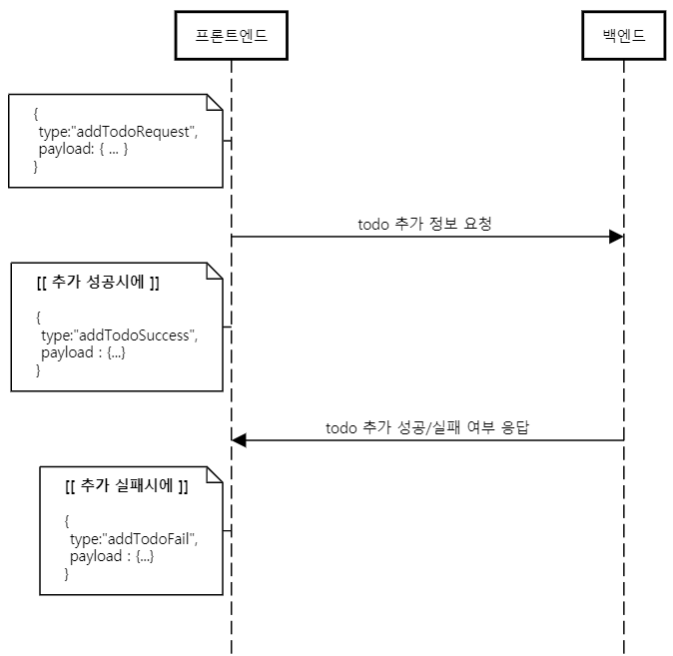
redux-thunk를 이용한 비동기 처리
적용 내용
시간 확인시 의도적 1초 지연 시간 발생하여 비동기 처리 테스트
패키지 참조
npm install redux-thunk
비동기 처리 예시

Slide 35
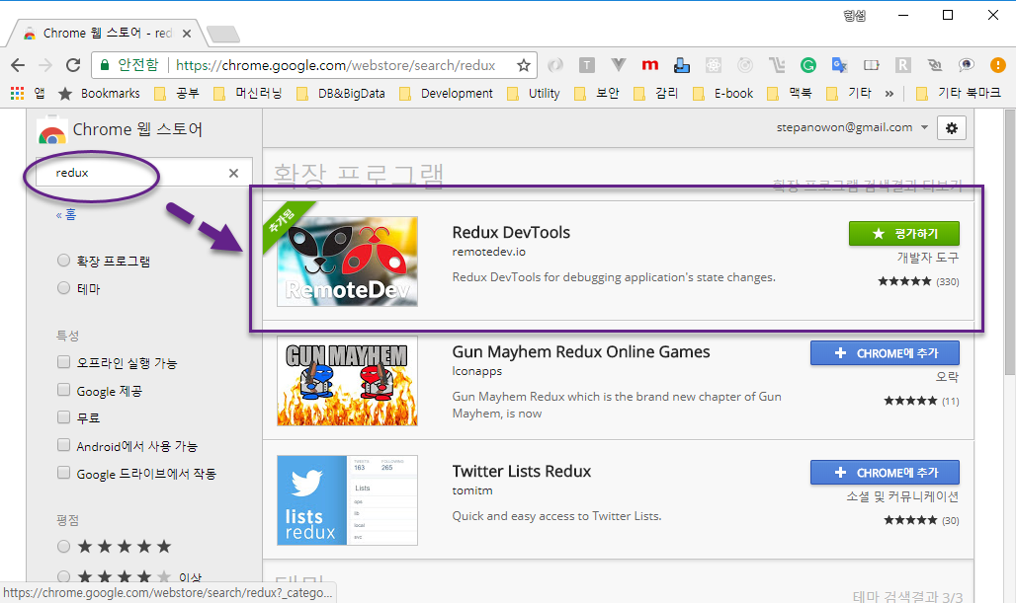
Redux Devtools
Redux Devtools
Redux를 이용한 앱을 개발할 때 개발을 강력하게 지원하는 개발 패키지 도구
Redux의 상태와 액션 정보를 시각화하며, 상태 변경을 추적할 수 있도록 함.
사용 방법
크롬 확장 프로그램 설치 + 약간의 코드 추가

Slide 36
react-redux가 제공하는 hook
react-redux 에서 제공하는 hook
useSelector()
Redux Store의 State 값을 선택으로 리턴함
useDispatch()
Store의 dispatch 함수를 리턴함
const dispatch = useDispatch();
useStore()
Store 객체를 리턴함
const store = useStore();

